Slide 1
Онлайн-сервис для публикации и просмотра авторского контента SocialSphere
Гвоздев Даниил Шарафиева Полина Головлев Гордей

Slide 2
Проблемы людей, которые публикуют контент в интернете
Конкуренция
Ограничения
Монетизация

Slide 3
Целевая аудитория
Создатели контента
Подписчики блогеров

Slide 4
Предлагаемое решение
SocialSphere – онлайн-сервис, в котором авторы могут публиковать различный контент, а пользователи будут иметь возможность смотреть его, оценивать и комментировать

Slide 5
Стек технологий
Backend | Frontend
Python | HTML
Django | CSS
PostgreSQL | JavaScript
 | React.js

Slide 6


Преимущества перед прямыми конкурентами

Slide 7
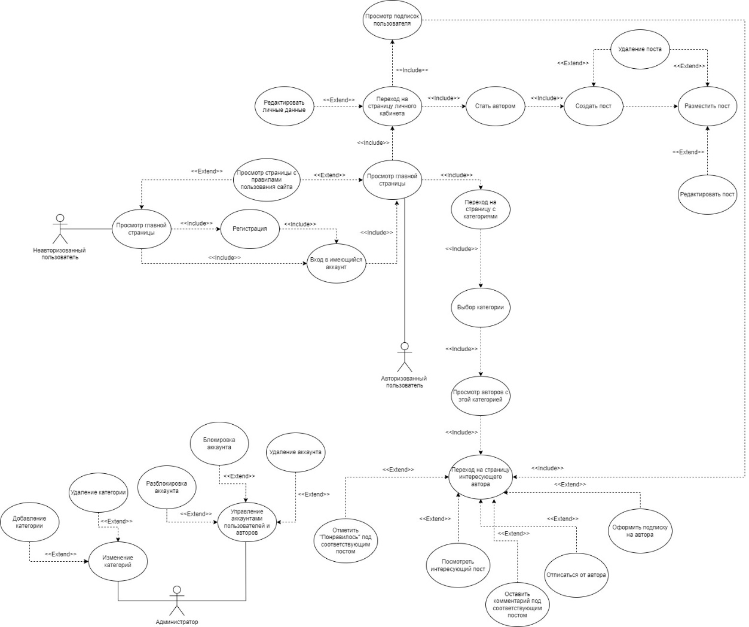
Демонстрация продукта

Slide 8
Бизнес-модель проекта
Контекстная реклама Платные подписки на авторов

Slide 9
Цели
Краткосрочные: выпуск MVP, привлечение пользователей, сбор пожеланий для улучшения работы сервиса
Долгосрочные цели: реализация контекстной рекламы, платных подписок на авторов

Slide 10
Команда
Головлев Гордей - Тимлид, back-end разработчик
Гвоздев Даниил - Back-end разработчик, front-end разработчик
Шарафиева Полина - Тестировщик, технический писатель

Slide 11

SocialSphere
Онлайн-сервис для публикации и просмотра авторского контента
Github
Гвоздев Даниил Шарафиева Полина Головлев Гордей

